Slide 1
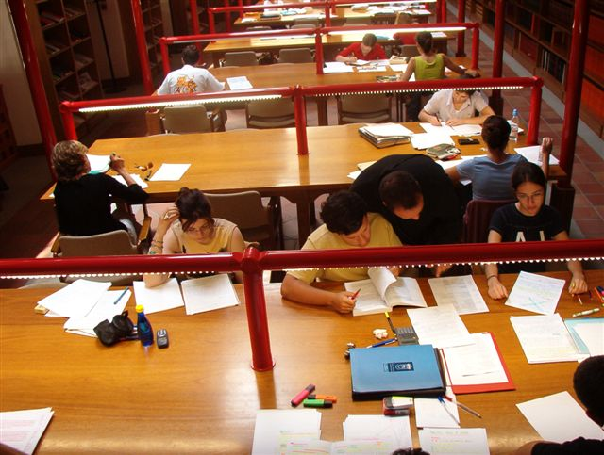
Guía de recursos
de la Biblioteca
Concebida como unidad de apoyo a la docencia y creada en 1892, la Biblioteca, ubicada en un edificio histórico rehabilitado en 1993, está dotada de los medios materiales y técnicos más avanzados.

Slide 2
Instalaciones y servicios
Hay dos salas de lectura de “Libre acceso”, donde, además de las obras de referencia y las publicaciones periódicas, se encuentran los fondos de Derecho y Economía y Quiropráctica.
La zona de depósitos contiene las publicaciones especializadas anteriores a 1980 y las obras pertenecientes al resto de las materias
HORARIOS
INVIERNO: De lunes a viernes: de 9´00 a 19´30 VERANO: 8’00 a 15’00

Slide 3
ACCESO
El acceso es libre. El usuario no perteneciente a la comunidad universitaria deberá presentar el carné de identidad, de investigador o de la Universidad Complutense
SERVICIOS
Préstamo para casa (Únicamente para miembros de la comunidad universitaria)
Consulta de bases de datos en soporte informático
CATALOGO automatizado de los fondos y de artículos de revistas
Información bibliográfica y de referencia.
Consulta en sala.
Préstamo interbibliotecario
Obtención de documentos externos al centro

Slide 4
Catálogo
El catálogo de la Biblioteca es una base de datos bibliográfica con un fondo superior a 40.00 entradas de monografías y mas de 8.000 artículos de revistas
La Biblioteca posee un fondo riquísimo de libros y revistas, además esta dotado de importantes colecciones en soporte informático: bases de datos y libros en soporte digital
El catálogo de la Biblioteca incluye el acceso tanto a documentos monográficos como a artículos de publicaciones periódicas y a revistas..
Se puede acceder al catálogo, bien desde la propia Biblioteca a través de un terminal situados en la recepción, bien desde la página web de la Universidad

Slide 5
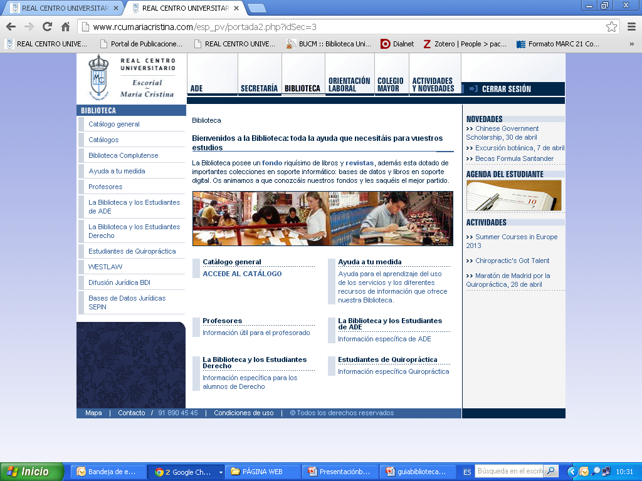
PÁGINA WEB
CATÁLOGOS
Catálogo de la biblioteca (monografías, revistas, artículos de revistas)
Buscadores biblográficos: Acceso a los buscadores más relevantes en investigación académica
Hemeroteca virtual: Catálogo de las revistas que tenemos en nuestros fondos y acceso a revistas en línea

Slide 6
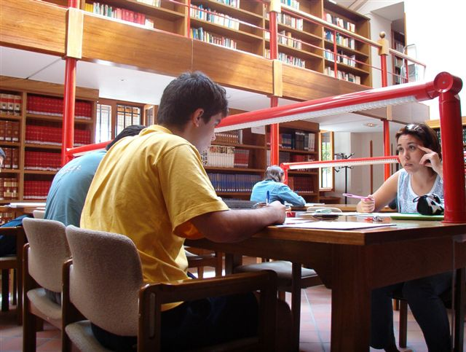
AYUDA A TU MEDIDA:
Acceso a la información de la Biblioteca
Obtener el mejor rendimiento de la Biblioteca es fácil sabiendo dónde se encuentra toda la información
Formación de usuarios
Para resolver cualquier duda: cómo preparar una bibliografía; obtención de documentos; normas de estilo; diccionarios on-line; normativa sobre reproducción de originales; normas Vancouver;
Guía de recursos de la Biblioteca
Esta presentación os muestra cómo hacer el mejor uso de la Biblioteca
Guía de recursos UCM
Información on-line de la Universidad Complutense: artículos de revistas, bases de datos, revistas y libros electrónicos, tesis, documentos de trabajo
Bibliografía Escurialense
Guía bibliográfica relativa a El Escorial.

Slide 7
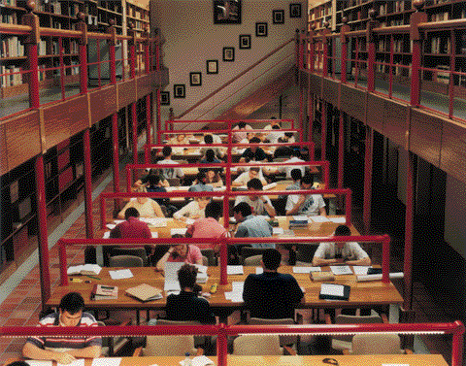
Información específica para profesores y alumnos
Además, la web contiene información específica para cada usuario.
La biblioteca y los estudiantes de
ADE
La biblioteca y los estudiantes de DERECHO
Estudiantes de QUIROPRÁCTICA
Profesores

